Slide 1
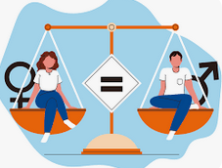
Indicateurs égalité femme/homme
avec
Knime
EYA NGUEMA Jordan

Slide 2

RGPD
Workflow Knime
INDICATEURS

Slide 3
RGPD :
En pratique :
Le Règlement Général sur la Protection des Données
Le RGPD encadre le traitement des données personnelles sur le territoire de l’Union européenne, en harmonisant le cadre juridique Européen. Il complète et renforce la loi Française Informatique et Libertés de 1978 en renforçant le contrôle par les usagers de l’utilisation qui peut être faite des données les concernant.
Il s’appuie sur 5 principes :
Finalité : le responsable d'un fichier ne peut enregistrer et utiliser des informations sur des personnes physiques que dans un but bien précis, légal et légitime.
Proportionnalité et pertinence : les informations enregistrées doivent être pertinentes et strictement nécessaires au regard de la finalité du fichier.
Durée de conservation limitée : il n'est pas possible de conserver des informations sur des personnes physiques dans un fichier pour une durée indéfinie. Une durée de conservation précise doit être fixée, en fonction du type d'information enregistrée et de la finalité du fichier
Sécurité et confidentialité : le responsable du fichier doit garantir la sécurité et la confidentialité des informations qu'il détient. Il doit en particulier veiller à ce que seules les personnes autorisées aient accès à ces informations
Droit des personnes sur ses données : accès, rectification, suppression, etc…
Suppression des données non utilisées :
Id salarié
Prénom/nom
Téléphone
Etat civil
Enfants
Distance domicile/travail
Niveau de satisfaction
Augmentation
Work accident
Date de naissance (après avoir calculé l’âge)
Données calculées :
Age (année de naissance 6 année en cours)
Montant du variable en € (à partir du salaire de base mensuel et du %de variable)
Rémunération annuelle totale (Montant du variable +salaire de base*12)
=> Données gardées par salarié : l’âge, la rémunération totale annuelle et l’ancienneté pour calculer la moyenne par sexe. Cependant dans le CSV final, ces 3 infos qui pourraient permettre d’identifier le salarié concerné sont supprimées et remplacées par des tranches

Slide 4
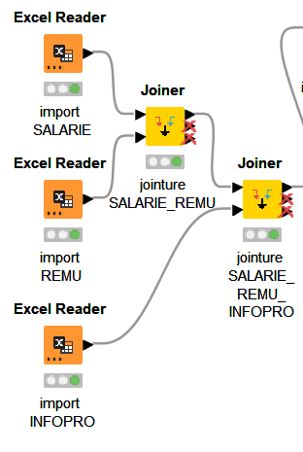
Workflow Knime
Import des 3 fichiers et 2 jointures pour 1 seul fichier complet

Slide 5
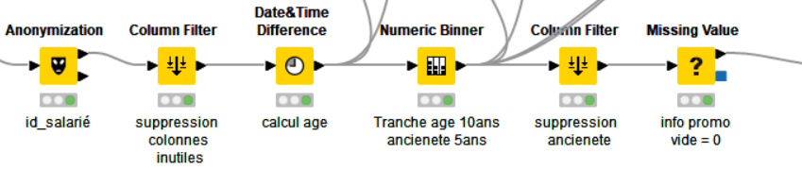
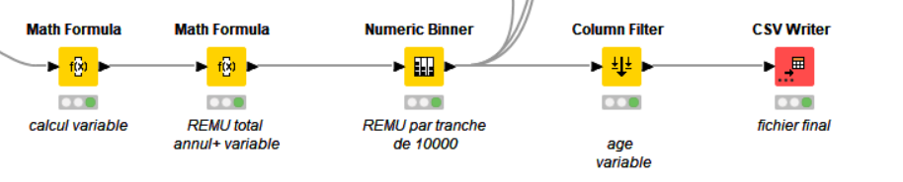
Workflow Knime
Supprimer les données inutile, transformer des données en tranches et calculer les données necessaires

Slide 6
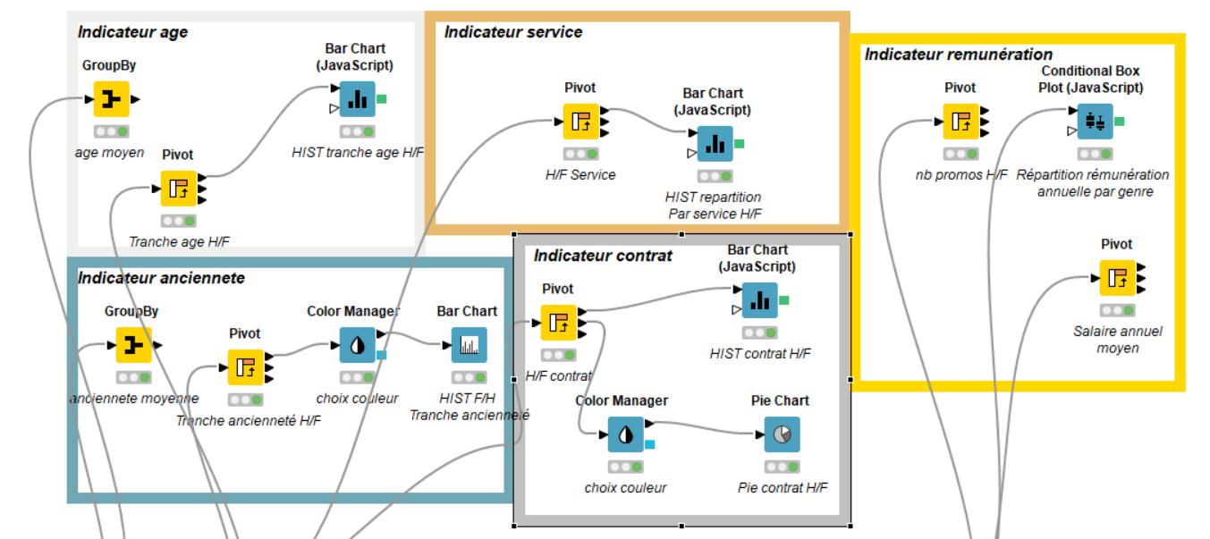
Workflow Knime
Indicateurs Égalité F/H

Slide 7

EMBAUCHE
Effectifs selon age moyen
Effectifs par type de contrat
FORMATION
PROMOTION
Répartition des promotions internes
Répartition des effectifs selon l’ancienneté moyenne
QUALIFICATION
Répartition des effectifs par service
CLASSIFICATION
CONDITIONS DE TRAVAIL
SANTE SECURITE AU TRAVAIL
REMUNERATION
Rémunération médiane
Répartition des numérations
ARTICULATION DES TEMPS
Analyse
des indicateurs d’égalité femme/homme
Ecarts F/H analysés sur 4 soit 7 indicateurs

Slide 8
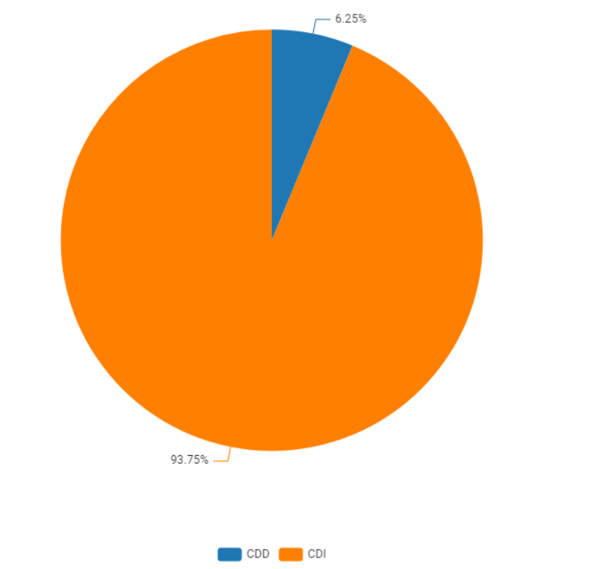
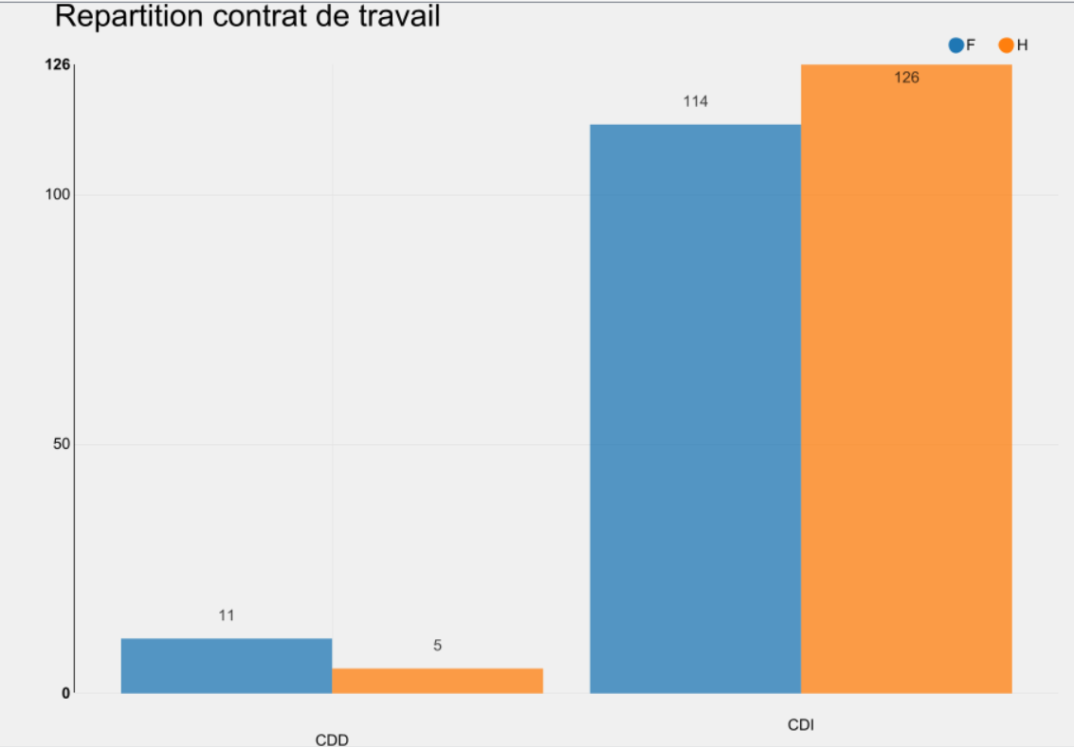
Repartition des effectives par type de contracts et sexes
L’entreprise compte 256 salaries dont 125 femmes (~49%) et 131 hommes (~51%)
6,25% des effectifs sont en CDD avec plus du double de femmes : 11 CDD femmes et 5 CDD hommes
EMBAUCHE

Slide 9
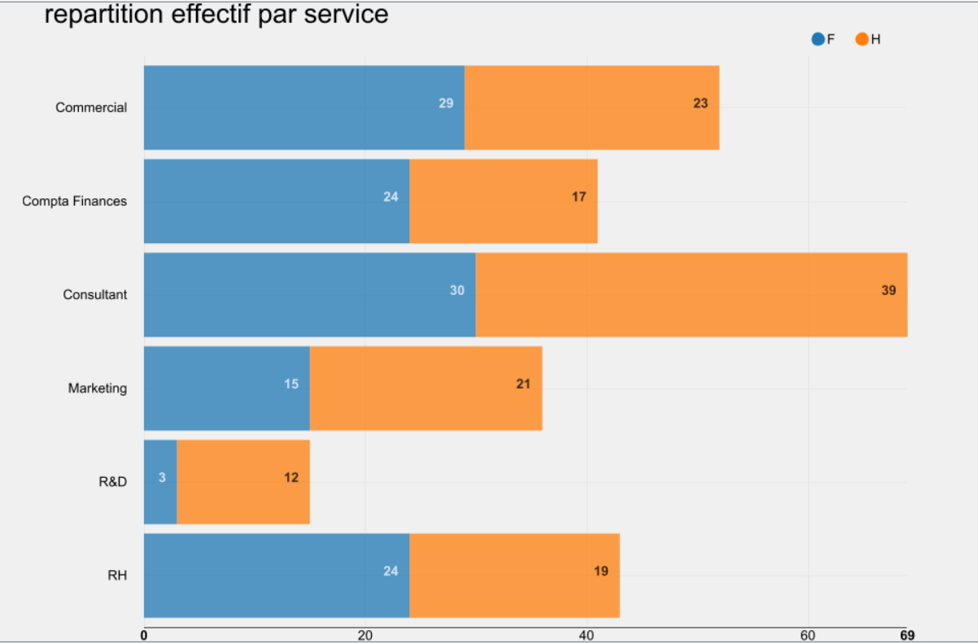
Repartition des effectifs selon l’âge moyen
Femmes : 52,424 ans
Age moyen
EMBAUCHE
Hommes : 52,420 ans

Slide 10
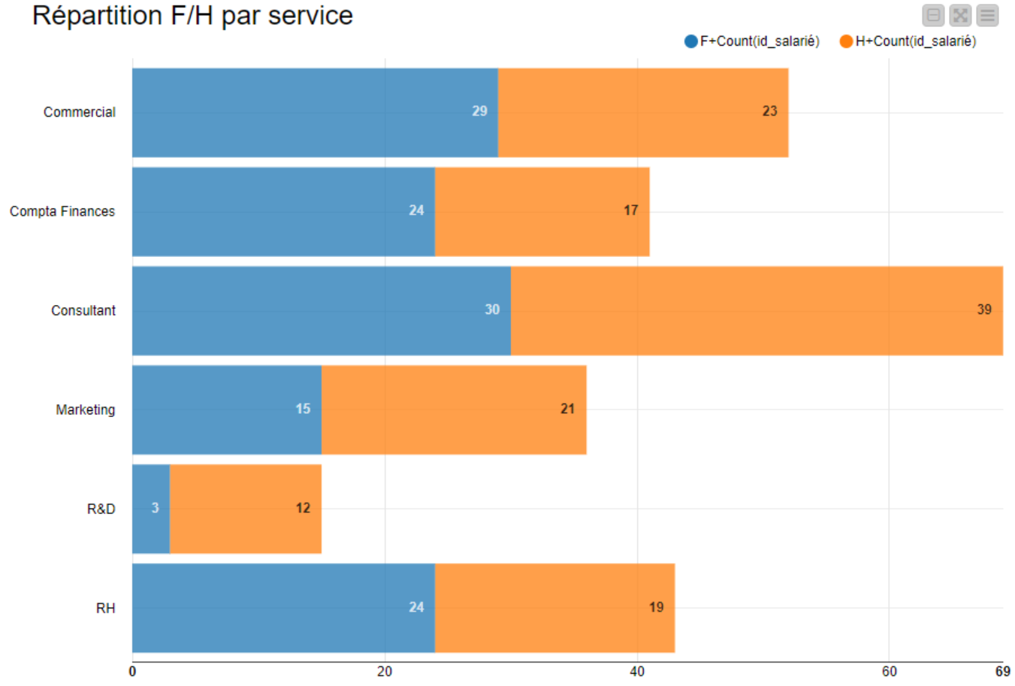
Répartition des effectifs par service
6 services.
Les femmes sont majoritaires
compta/finances 58,5%
commercial 56%
et en ressources humaines 56%
Moins représentées au niveau :
Consulting 43%
Marketing 42%
R&D 20%
Femmes
Hommes
QUALIFICATION

Slide 11
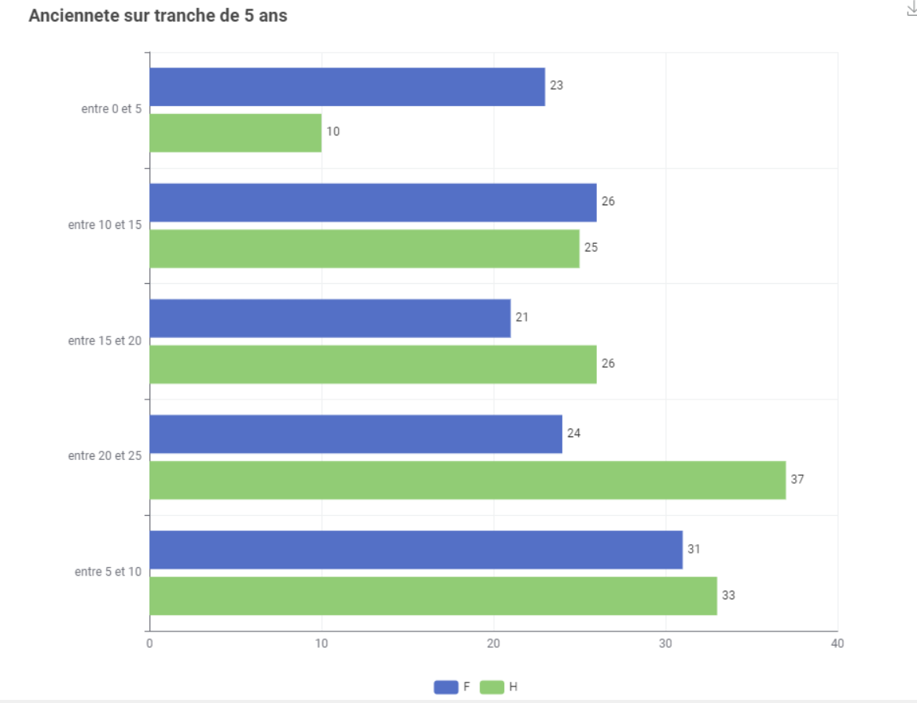
Répartition des effectifs par Ancienneté
Hommes : 14,16 ans
Ancienneté moyenne :
Femmes
Hommes
Femmes : 12,11 ans
Répartition des promotions internes
PROMOTIONS
63
Promos Hommes
62
Promos
Femmes

Slide 12
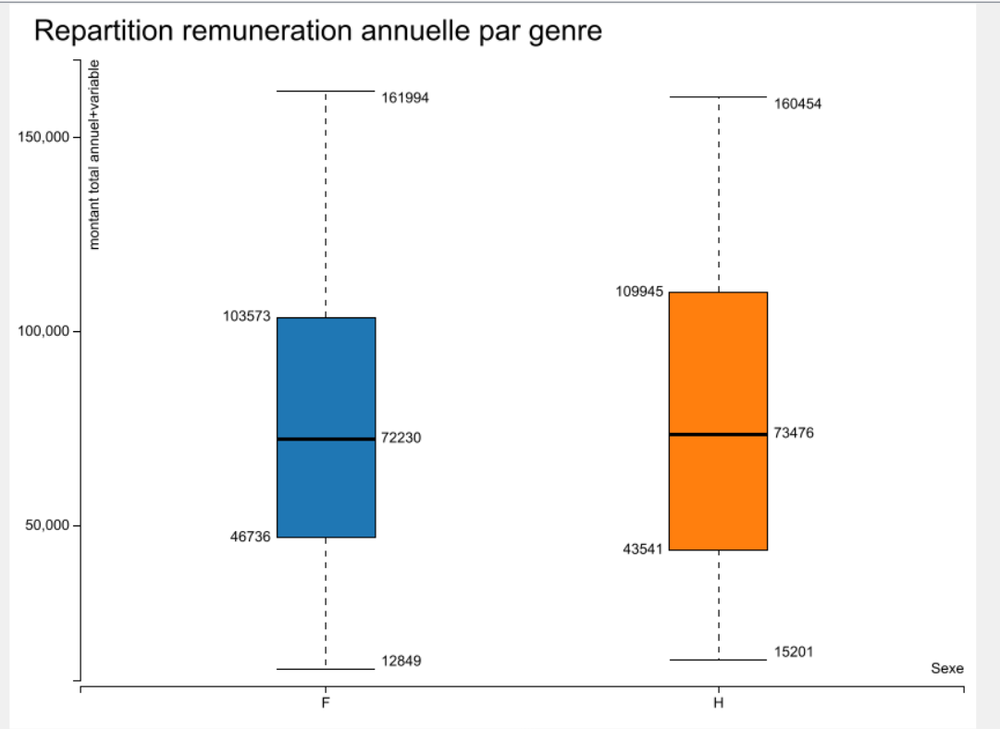
Rémunération annuelle totale
Femmes
Hommes
Rémunération
moyenne :
Femmes : 75567
Hommes : 77841
Salaire moyen des femmes
2274€
REMUNERATION

Slide 13
Conclusion

Slide 14
Annexes

Slide 15
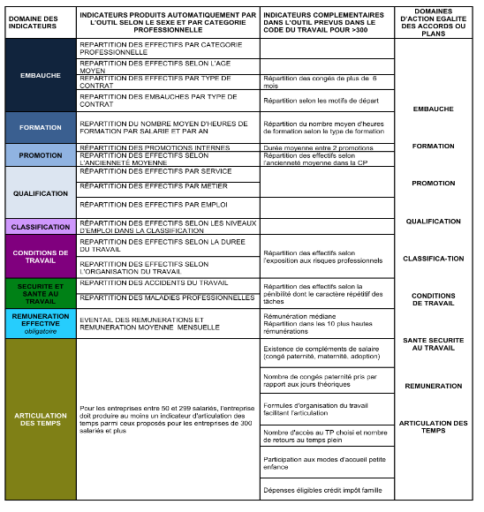
Annexes

